Slide 1
Trabalho Final (2023.1) PUC-Rio/DI INF-2471 Aprendizado e Decisão Inteligente Professor Alberto Sardinha Alunos Thomas Botelho Laércio Lucchesi
Q-Learning, DQN, DDQN e Fuzzy Decision Tree aplicados ao game Lunar-Lander da OpenAI

Slide 2
LunarLander-v2 / OpenAIGYM
Objetivo: pousar a espaçonave entre as bandeiras.
Ações
0- Fazer nada
1- Acionar motor esquerdo
2- Acionar o motor principal
3- Acionar motor direito
Estados - vetor de dimensão 8
- coordenadas da nave x & y
- velocidades lineares em x & y
- ângulo da nave
- velocidade angular
- contato das pernas com o solo (2 booleanos)
Para cada step, a Recompensa:
- aumenta/diminui quanto mais próximo/longe a nave estiver da plataforma de pouso.
- aumenta/diminui quanto mais lento/rápido o módulo de pouso estiver se movendo.
- diminui quanto mais a nave estiver inclinada (ângulo não horizontal).
- aumenta em 10 pontos para cada perna que está em contato com o solo.
- diminui em 0,03 pontos quando um motor lateral é acionado.
- diminui em 0,3 pontos quando o motor principal é acionado.
- adicional de -100 por bater no solo ou +100 pontos por pousar com segurança.

Slide 3
LunarLander-v2 / OpenAIGYM
Estado Inicial: A nave começa no centro superior da janela de visualização com uma força inicial aleatória aplicada ao seu centro de massa.
Características
A plataforma de pouso está sempre nas coordenadas (0,0).
A aterrissagem fora da plataforma de aterrissagem é possível.
O combustível é infinito, então um agente pode aprender a voar e pousar sem limites de combustível.
Argumentos
import gymnasium as gym
env = gym.make(
"LunarLander-v2",
continuous: bool = False,
gravity: float = -10.0,
enable_wind: bool = False,
wind_power: float = 15.0,
turbulence_power: float = 1.5,
)
O episódio termina se a nave:
- cai (o corpo da nave entra em contato com o solo).
- fica fora da janela de visualização (coordenada x > 1).

Slide 4
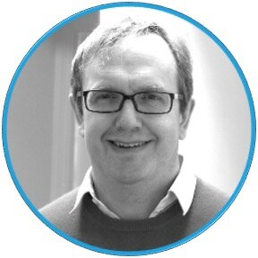
Q-Learning, DQN e Double DQN
Timeline
Q-Learning
Convergence
Proof
DQN
Double
DQN
1989
1992
2013
2015

Slide 5

Q-Learning, DQN e Double DQN
Reinforcement Learning Algorithms
Q-Learning, DQN (Deep Q-Network) e Double DQN são todos algoritmos de aprendizado por reforço usados para treinar agentes em ambientes de tomada de decisão. Embora tenham algumas semelhanças, existem diferenças importantes entre eles.

Slide 6
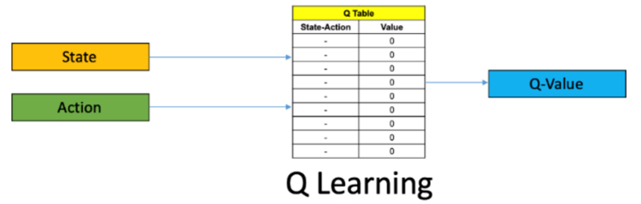
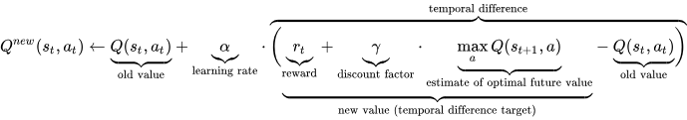
Q-Learning
No Q-Learning, a função Q é representada por uma tabela, onde cada entrada da tabela representa o valor Q para um determinado par estado-ação.

Slide 7
Q-Learning
Vantagens
1. Não requer conhecimento prévio do ambiente.
2. Aprende uma política ótima.
3. Lida com ambientes complexos e estocásticos.
4. Tem convergência garantida.
5. Possibilidade de exploração/explotação (e-greedy).
Desvantagens
1. O Q-learning pode levar tempo considerável para convergir para o Q-ótimo.
2. Dificuldade em lidar com recompensas esparsas (dificuldade em aprender uma política ótima).
3. Impossibilidade de lidar com estados e ações contínuas.
4. Dificuldade em lidar com problemas que possuem espaços de estados e ações muito grandes.
(maldição da dimensionalidade)

Slide 8
Q-Learning
Environment
Discretização

Slide 9
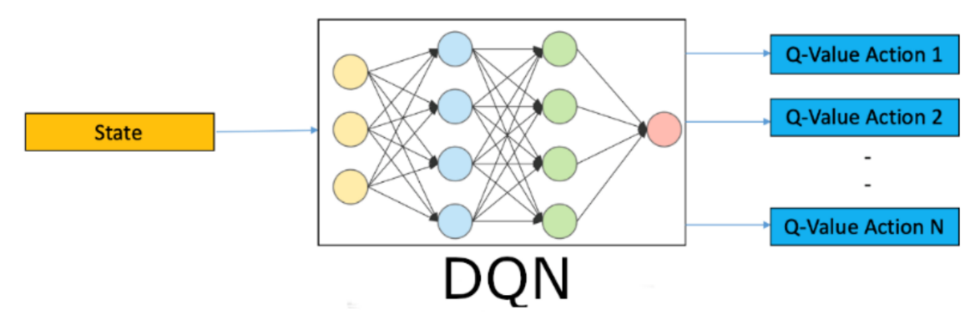
Deep Q-Networks (DQN)
A função Q é aproximada por uma deep neural network, que recebe o estado como entrada e gera os valores Q para todas as ações possíveis.
Para se treinar uma rede neural é necessário que as entradas sejam i.i.d. (independent and identically distributed).
A característica de modelos similares ao LunarLander é que se tem uma série temporal de dados que são praticamente os mesmos e altamente correlacionados a cada etapa, o que viola a suposição de i.i.d.
Para resolver isso, dois recursos são implementados para que se tenha experiências mais aleatórias e diversas:
1. Replay Buffer
2. Target fixo, usando duas redes separadas.

Slide 10
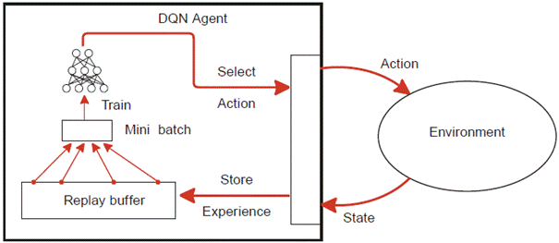
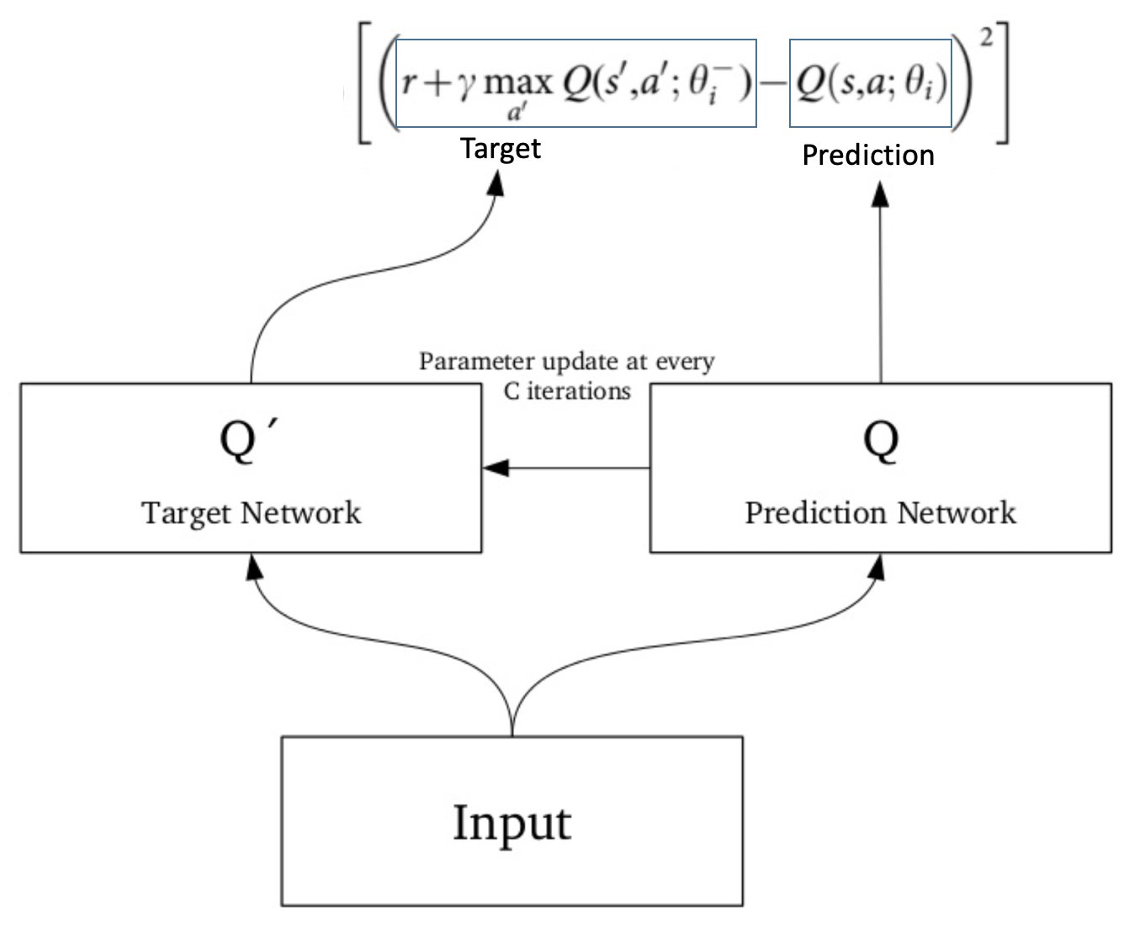
Deep Q-Networks (DQN)
1. Replay Buffer
Usando um buffer de experiências passadas podemos randomizar as experiências tirando amostras durante o treinamento e atualizando a rede de predição com combinações aleatórias de estado/ação.
2. Target fixo, usando duas redes separadas
Q(s, a , θ) = Q(s, a , θ) + α * [r + γ * max(Q'(s', a’, θ’)) - Q(s, a , θ)]
Os pesos θ’ da rede target Q'(s', a’, θ’) são atualizados com uma frequência menor do que os pesos θ da rede de predição Q(s, a , θ) para estabilizar o processo de aprendizagem. Somente a rede de predição é treinada e a cada C steps θ’ ← θ.
target = r + γ * max(Q'(s', a', θ’)) Loss = (Q(s, a, θ) - target)²
O treinamento da rede baseia-se na minimização do erro quadrático médio (MSE).

Slide 11
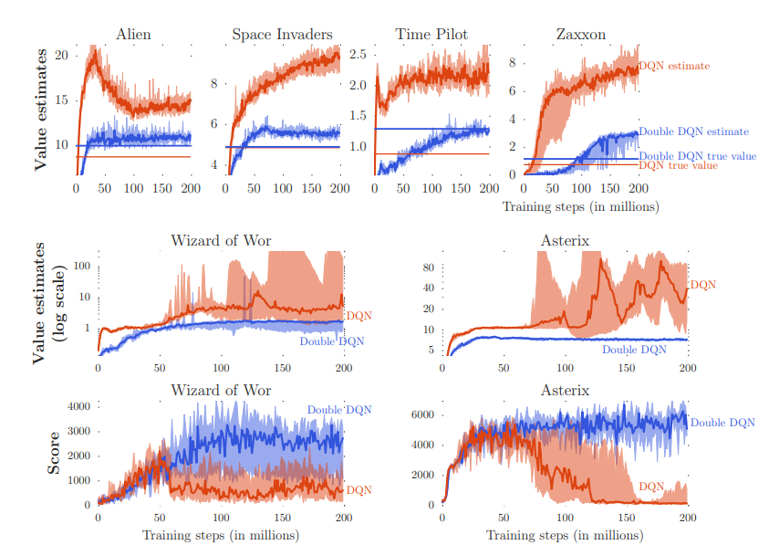
Double DQN
Porque Double DQN ? DQN pode superestimar os valores Q iniciais porque ele usa a mesma rede para selecionar e avaliar as ações. Isto pode levar a um viés positivo na estimativa dos valores Q, levando a resultados sub-ótimos.
Os gráficos ao lado foram tirados do artigo de 2016 que propôs o Double DQN.
Note para o DQN a diferença entre o valores ótimos e os valores estimados. E a instabilidade do score ao longo dos episódios.
Como resolver este problema ?

Slide 12
Double DQN
O Double DQN foi projetado para reduzir a tendência de superestimação do DQN.
Para isto ele usa uma rede para selecionar as ações e uma outra rede separada para avaliar os valores Q.
A implementação do DQN já previa duas redes mas para um propósito distinto.
O Double DQN aproveita estas duas redes existentes atribuindo mais uma função a elas. A rede target Q'(s', a’, θ’) é usada para avaliar o valor Q e a rede de predição Q(s, a , θ) é usada para selecionar a ação. A equação de Bellman tem uma pequena modificação.
Q(s, a , θ) = Q(s, a , θ) + α * [r + γ * Q'(s', argmax(Q(s', a', θ)), θ') - Q(s, a , θ)]
O treinamento continua como no DQN:
target = r + γ * Q'(s', argmax(Q(s', a', θ)), θ’) Loss = (Q(s, a, θ) - target)²

Slide 13
Q-Learning, DQN e Double DQN
Resumo das Equações de Bellman
Q-Learning: Q(s, a) = Q(s, a) + α * [r + γ * max(Q(s', a’)) - Q(s, a) ]
DQN: Q(s, a , θ) = Q(s, a , θ) + α * [r + γ * max(Q'(s', a’, θ’)) - Q(s, a , θ)]
Double DQN: Q(s, a , θ) = Q(s, a , θ) + α * [r + γ * Q'(s', argmax(Q(s', a', θ)), θ') - Q(s, a , θ)]
new value
old value
target value
old value

Slide 14
Fuzzy Decision Tree

Slide 15
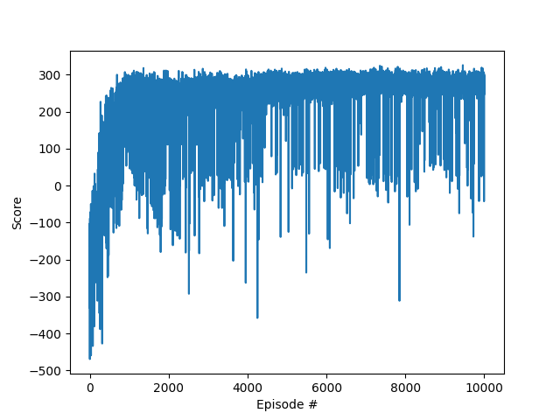
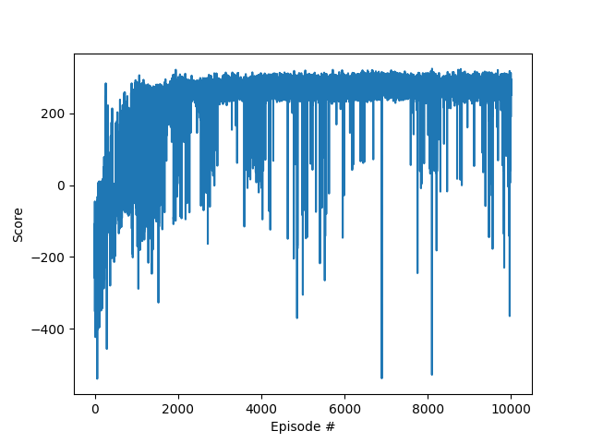
Resultados - Training
DQN
DDQN

Slide 16
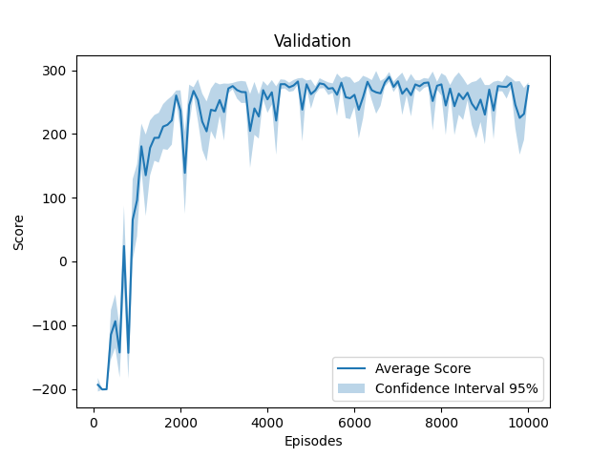
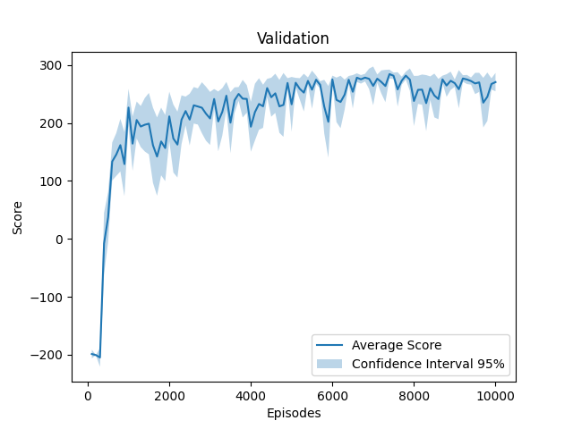
Resultados - Evaluation
DQN
DDQN

Slide 17
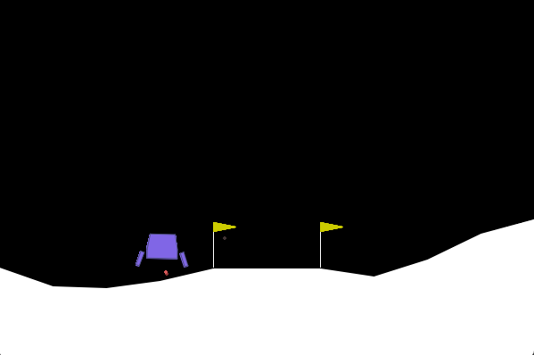
Ideas Parking Lot
Redes neurais usadas
Parte do código diferente entre DQN e DDQN
Treinar com vento e sem vento
Testar hiperparâmetros
Todos os gráficos com mesma escala pra poder compará-los
Padronizar gráficos para 2000 episódios.
Mencionar problema de nave parada num ponto na validação e como resolveu (limite de score -200).
Verificar se plot de barras de erro não fica melhor do que envoltória.
Adicionar fuzzy decision tree

